Slide 1
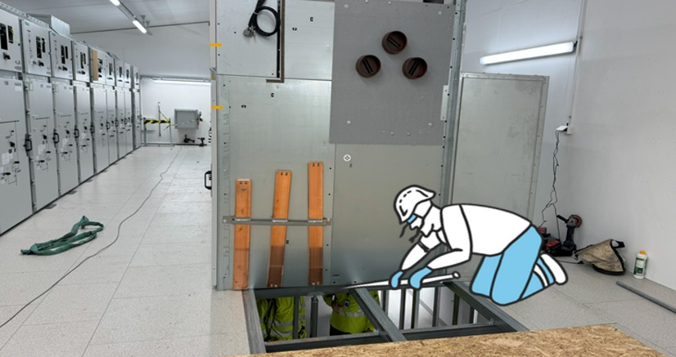
Læringsark
12. Feb. 2024 – Innlastning av bryterfelt – Fall fra høyde.
Hva | Bryterfelt skal transporteres inn i trafostasjon, feltet rulles inn med bruk av rør og vinsj. Et rør setter seg fast. Montøren benytter ett spett for å løsne fastklemt rør under bryterfelt. Spettet glipper, montøren følger spettet ned og lander på betonggulvet i kjelleren, hjelm løsner i fallet, slår hodet og kropp i betonggulv og blør fra hodet. Fallhøyde var 215cm.
Årsak(er) | Manglende sikring av personell under arbeid langs åpning i gulv Manglende risikoforståelse og risikoanerkjennelse Manglende beskrivelse av korrekt arbeidsutførelse av installasjon av bryterfelt Ikke tilstrekkelig plan for hvordan byggherre skal følge opp den identifiserte risikoen for fall
Konsekvens | Middels: Personen blir skrevet ut fra sykehus samme kveld og har i hovesak smerter i skulder som går over i løpet av noen uker. Sykemeldt i 4 dager. Det blir ikke varig mén.
Potensiale | Alvorlig: Ved andre omstendigheter kunne et fall på 215 cm ført til invaliditet. Personen traff bakken med en hastighet på 23 km/t.
Læringspunkter
Byggherre med leverandør må sikre at identifiserte risikoer følges opp med tiltak. Tiltak må planlegges og tilrettelegges tidlig i prosjekteringen og ikke overlates til arbeidslaget. SJA må resultere i gode barrierer. Alle som observerer avvik har en plikt til å korrigere avvik fra regelverk (Arbeid i høyden i dette tilfellet) Hakestropp skal alltid festes ved arbeid i høyden, og kunne hindret hjelmen i å falle av.

